Slide 1
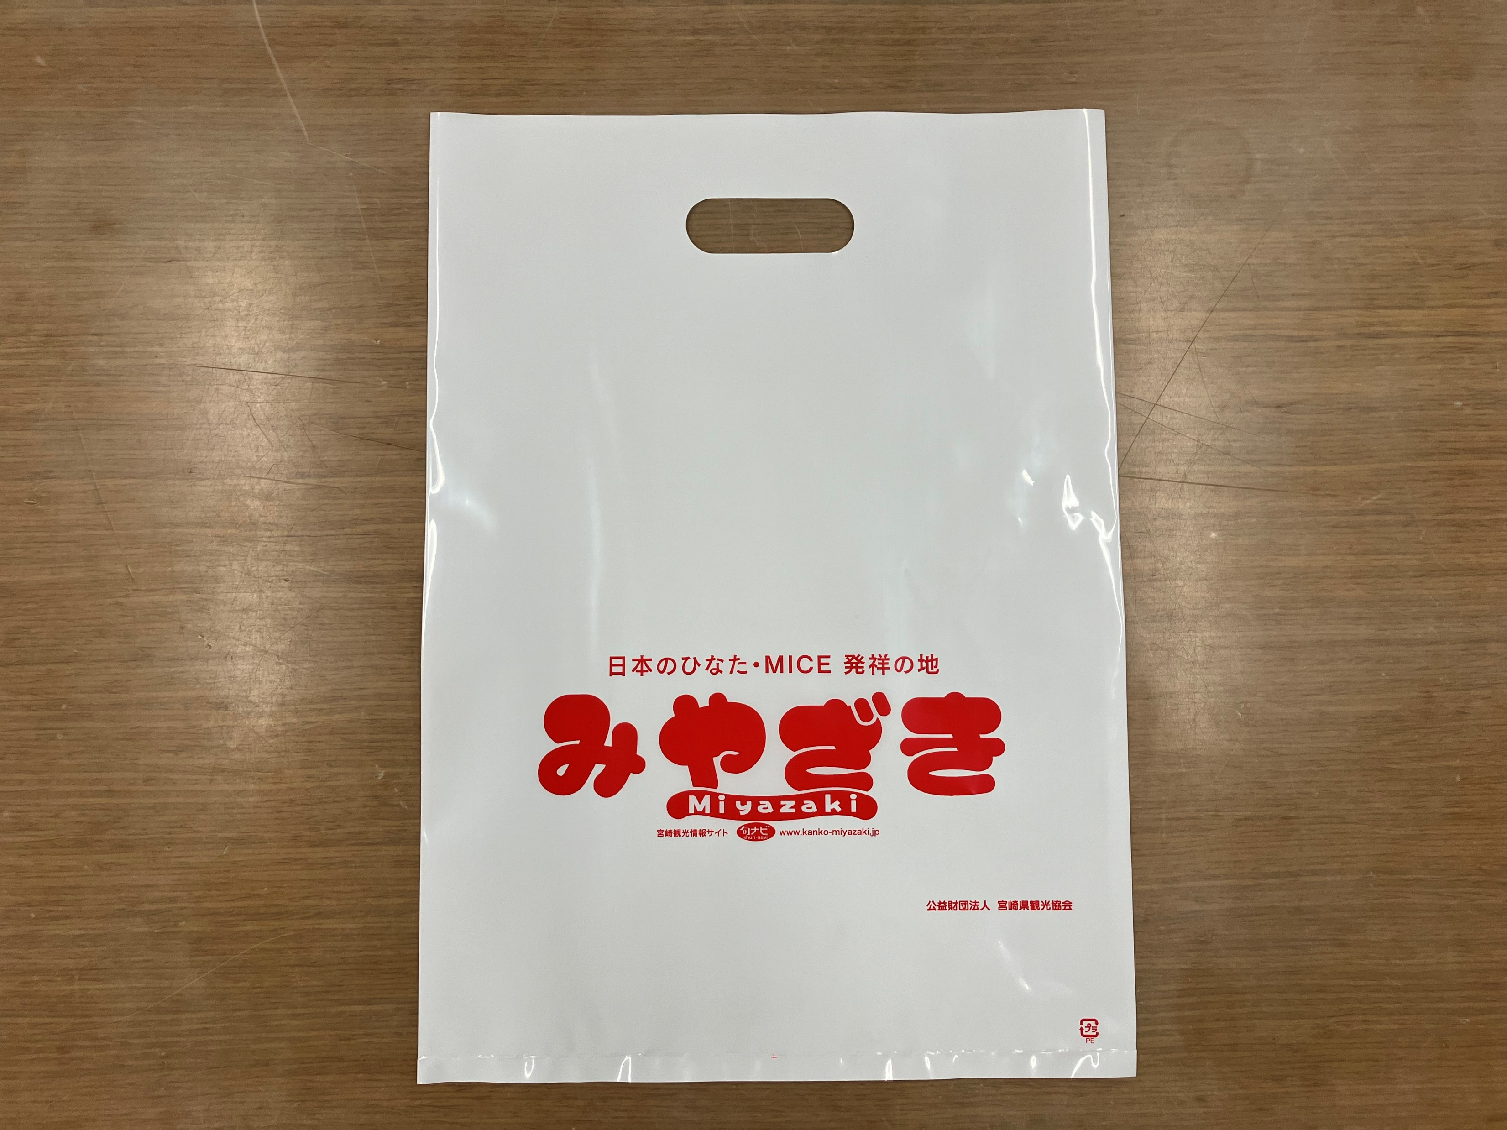
宮崎県観光協会ノベルティ
ビニールバック（W300×H420）

